Slide 1

«Взаимодействие воспитателя и музыкального руководителя в музыкально- театрализованной деятельности детей
дошкольного возраста»
Подготовила: Воспитатель Коваленко М.А.

Slide 2

«Театр- это волшебный мир, он дает уроки красоты, морали и нравственности. А чем они богаче, тем успешнее идет
развитие духовного мира детей».
Б. М. Теплов
Актуальность
Интересным, увлекательным и актуальным направлением в дошкольном воспитании является музыкально- театрализованная деятельность. Это самый
распространенный вид детского творчества. Она близка и
понятна ребёнку, глубоко лежит в его природе и находит свое отражение стихийно, потому что связана с игрой. Дети любят играть, их не нужно заставлять это делать.

Slide 3
Театрализованная деятельность в детском саду- это прекрасная возможность раскрытия творческого потенциала ребенка,
воспитание творческой личности ребенка, поэтому мы с
музыкальным руководителем Каракаш Любовью Александровной помимо викторин, конкурсов и бесед решили по возможности, а точнее пока посезонно проводить музыкально-театрализованные гостинные для детей.
Новизна проекта:
Участвуя в театрализованных играх, дети становятся участниками разных событий из жизни людей, животных, растений, что дает им возможность глубже познать этот окружающий мир. Появляется возможность вовлечения детей, педагогов и родителей в
сотворчество.

Slide 4
Цель проекта:
Формирование творческой личности дошкольников средствами
музыкально-театральной деятельности.
Задачи:
- стимулировать у детей интерес к знакомству с историей
театра, его особенностями , видами и традициями;
- развивать артистизм , навыки сценического воплощения;
- заинтересовать родителей в приобретении, изготовлении
разных видов театра и дать сведения о способах обыгрывания
дома с детьми.
Формы работы с детьми:
Тематическая, музыкальная, образовательная деятельность, праздники, утренники, викторины, игры и т д.

Slide 5

Формы работы с родителями:
- Собрания, консультации, праздники, музыкально- театрализованные гостинные.
Участники проекта:
- дети разных групп от 4 до 7 лет, музыкальный
руководитель, родители, воспитатели, логопеды.
Продолжительность: долгосрочный - 1 год

Slide 6
1 этап
Сентябрь: (подготовительный)

Slide 7
1. Были проведены беседы и викторины с детьми:
«Что такое театр»,
«Правила поведения в театре»,
«Театральная азбука»,
«Повторение видов театров»,
«Отгадывание сказочных загадок».
2.Повторили знание видов театров в детском саду.

Slide 8
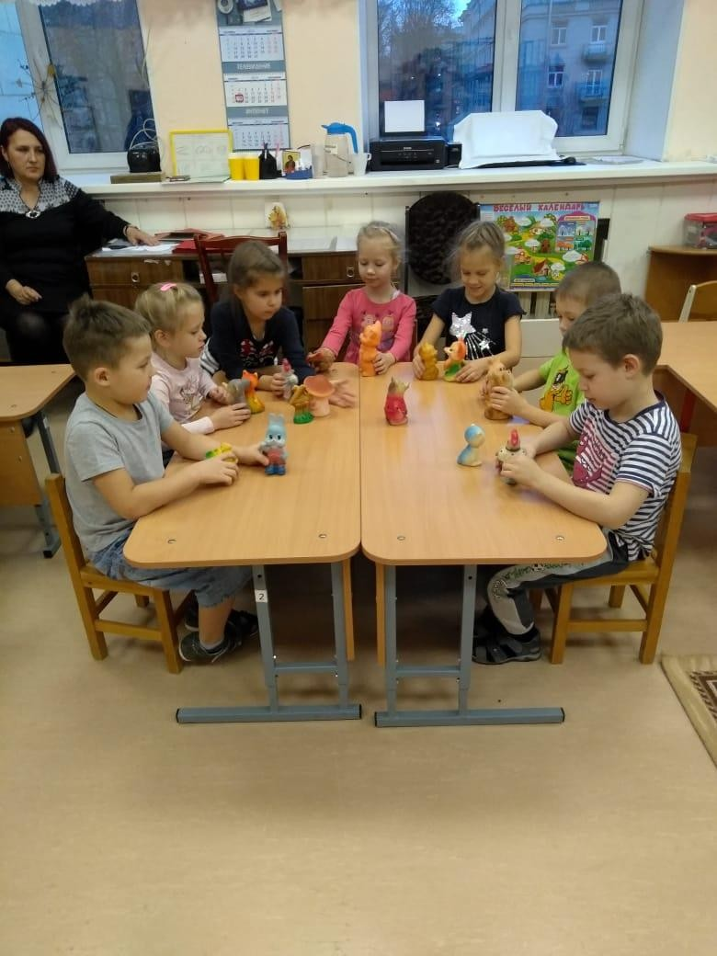
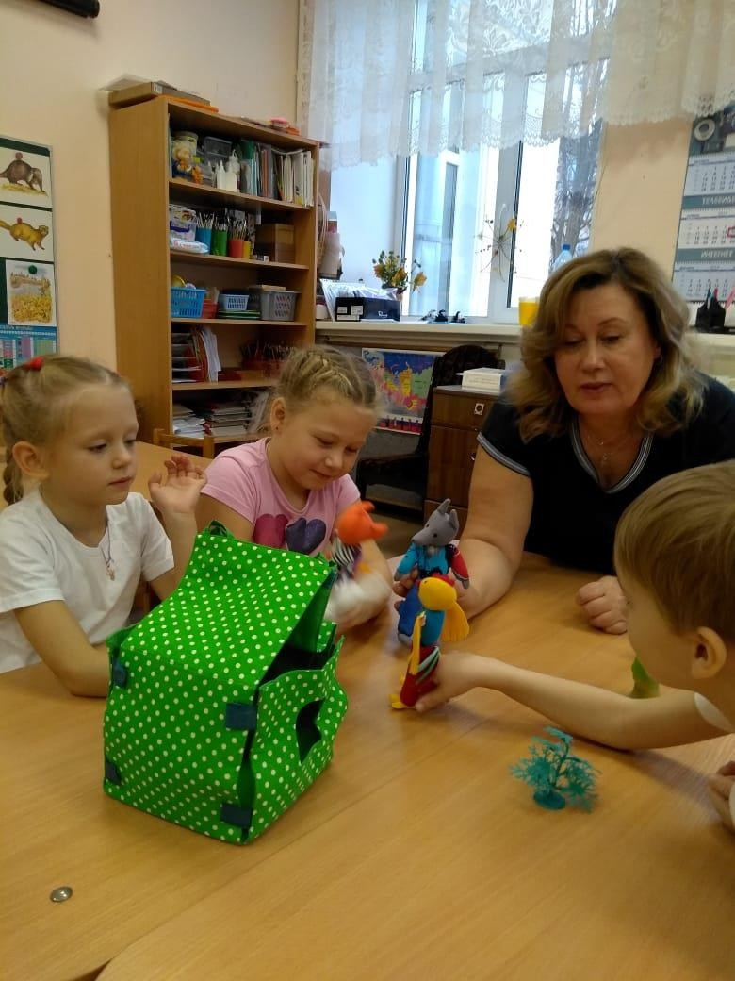
«Театр кукол»

Slide 9
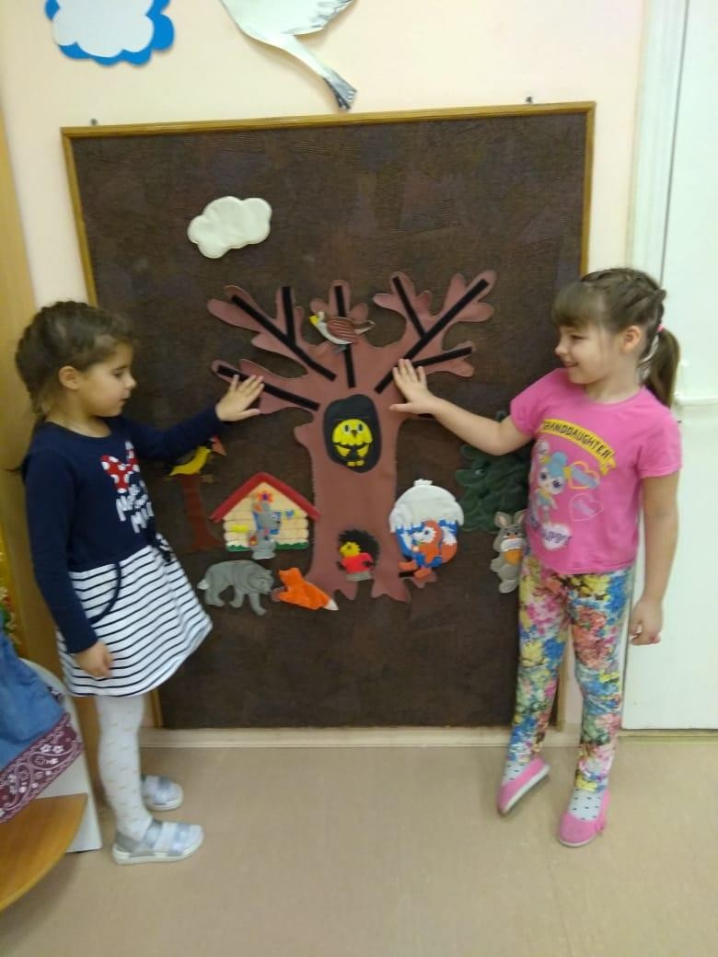
«Плоскостной театр»

Slide 10
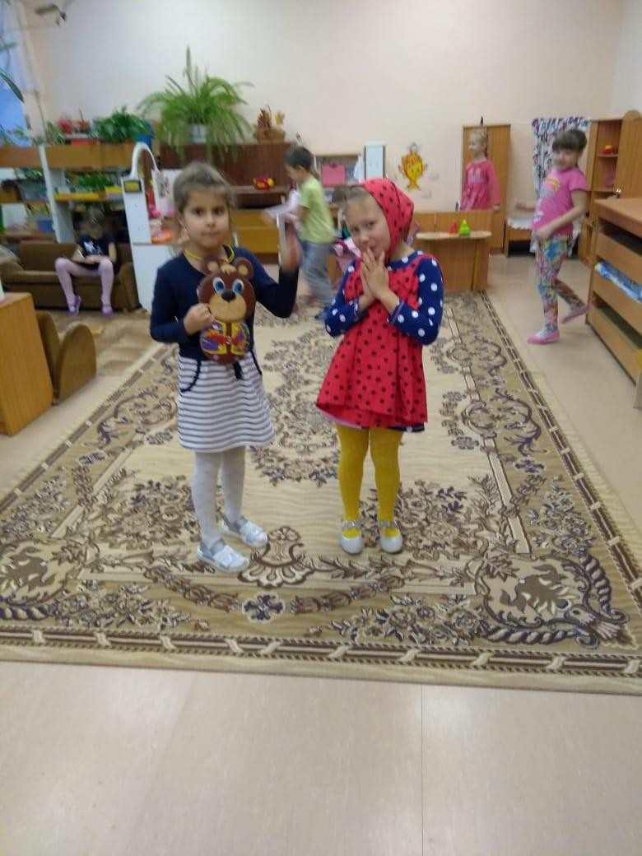
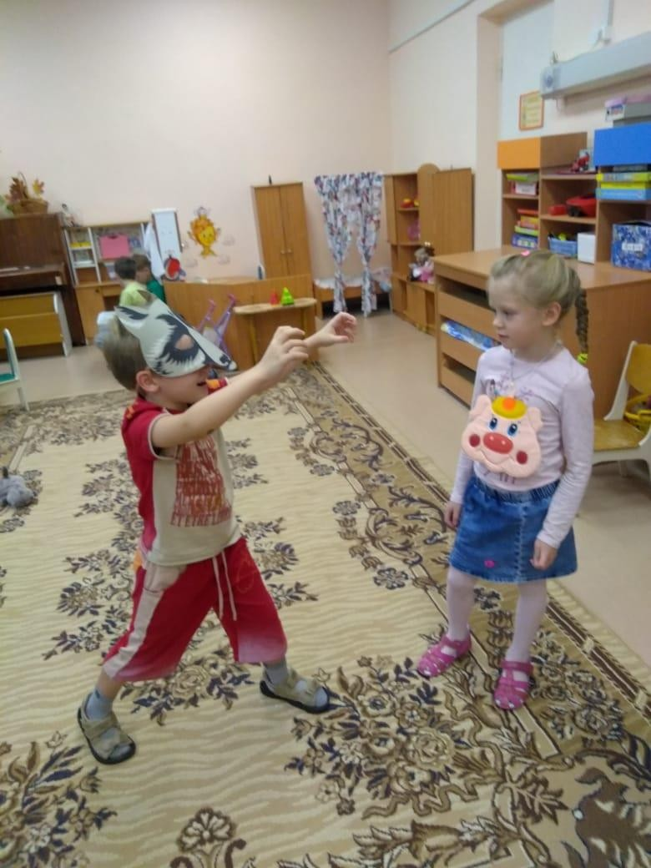
«Театр масок»

Slide 11
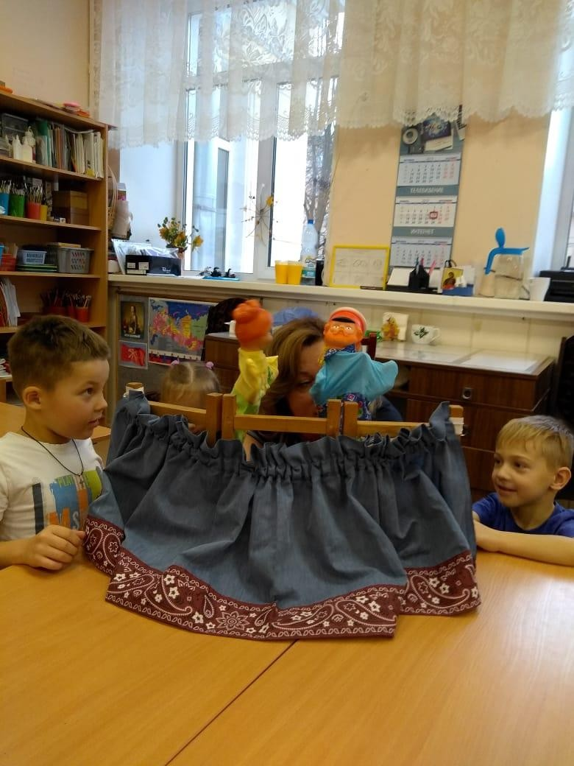
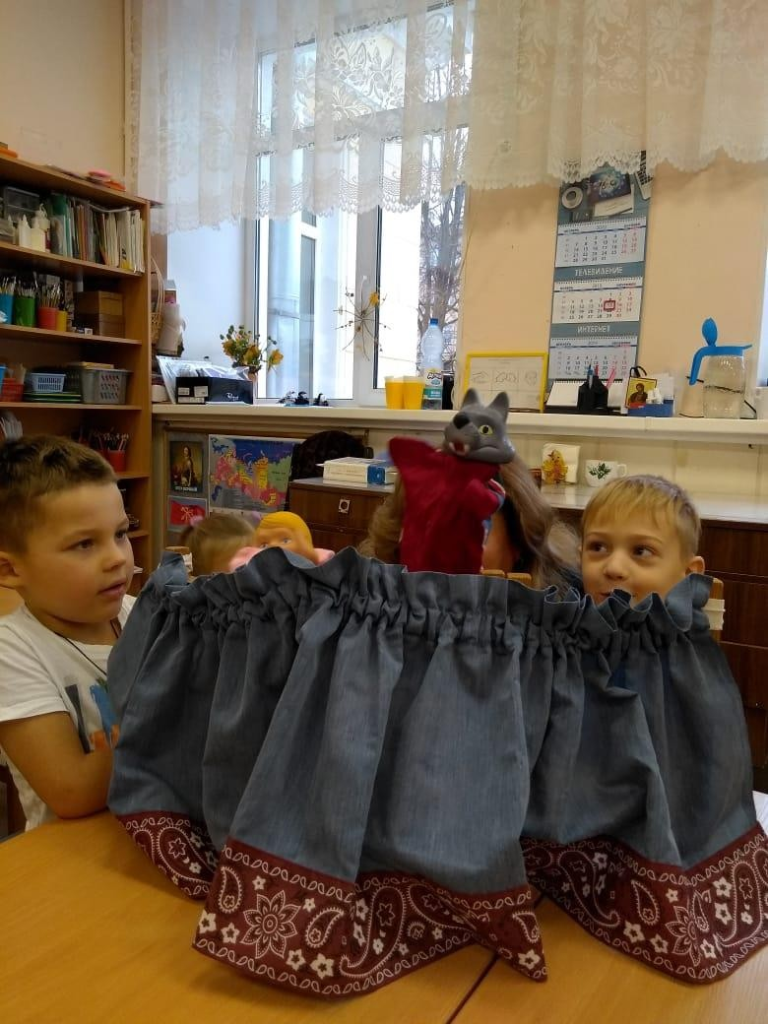
«Театр за ширмой»

Slide 12
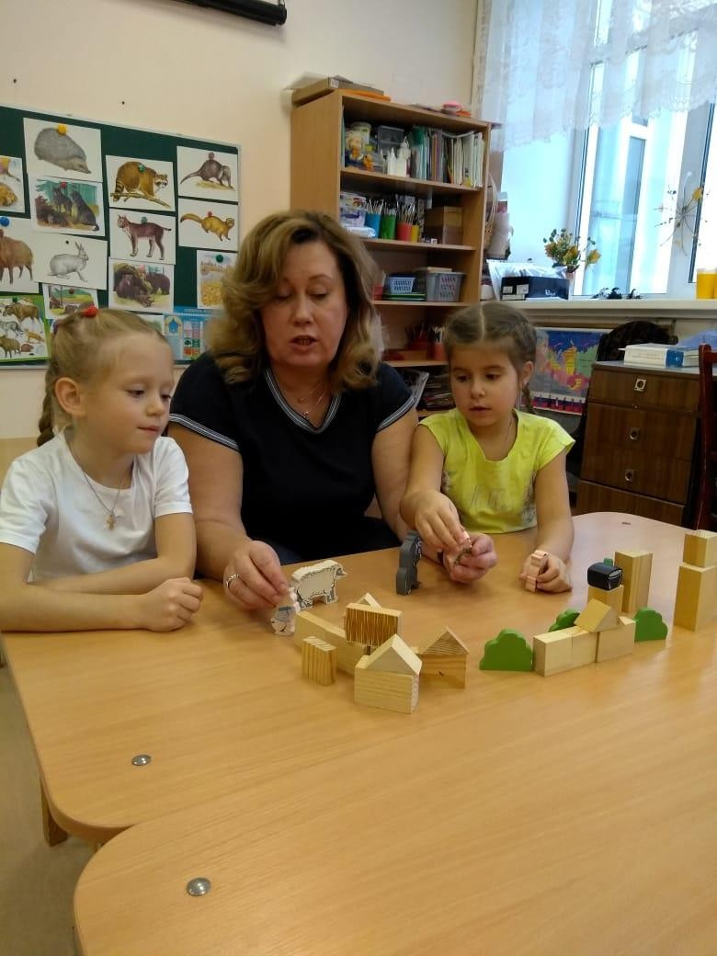
«Деревянный театр»

Slide 13
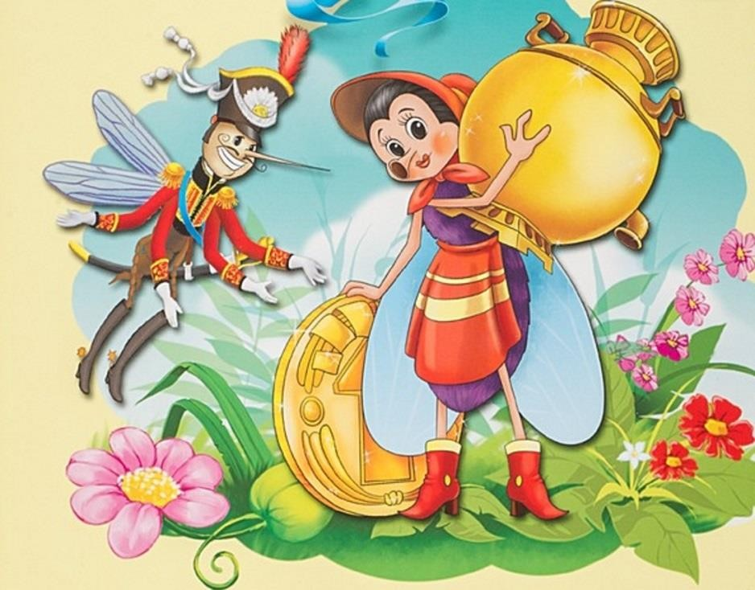
3.Отгадывали
сказочные загадки
В этой книжке – именины, Много было там гостей.
А на этих именинах
Появился вдруг злодей. Он хотел убить хозяйку, Чуть её не погубил.
Но коварному злодею Кто то голову срубил. (Муха- Цокотуха)

Slide 14
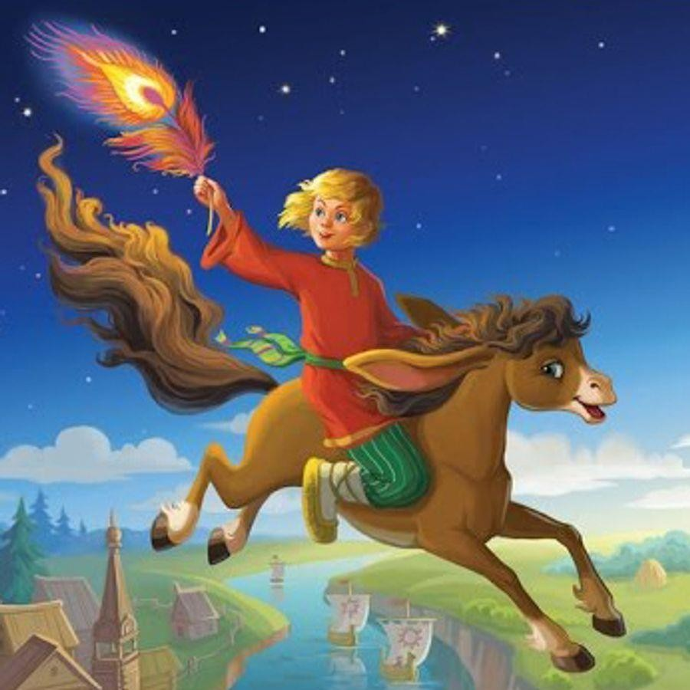
Скок-поскок, скок- поскок- Через море и лесок!
По пути нашел Жар- птицу И красавицу-девицу,
Ну а глупого царя
Обмануть сумел не зря. Так Иванушке помог
Умный маленький конек,
Всем известный … (Горбунок)

Slide 15
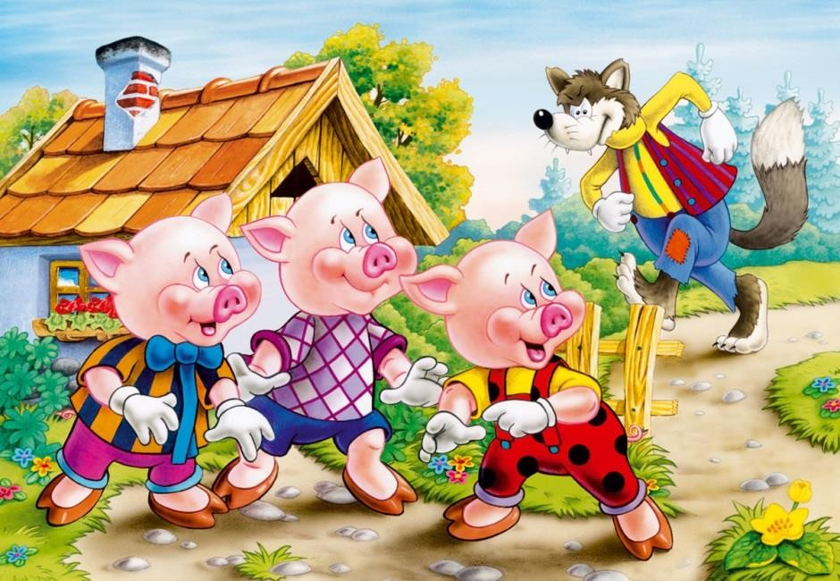
Кто работать не хотел А играл и песни пел?
К братцу третьему потом Прибежали в новый дом.
От волка хитрого спаслись,
Но долго хвостиком тряслись. Сказка известна любому
ребенку
И называется…
(«Три поросенка»)

Slide 16

Девочка спит и пока что не знает,
Что в этой сказке её ожидает: Жаба под утро её украдет,
В нору упрячет бессовестный
крот…
Впрочем, довольно! Нужна ли подсказка?
Кто эта девочка? Чья это
сказка?
(«Дюймовочка» Г.-Х. Андерсена)

Slide 17
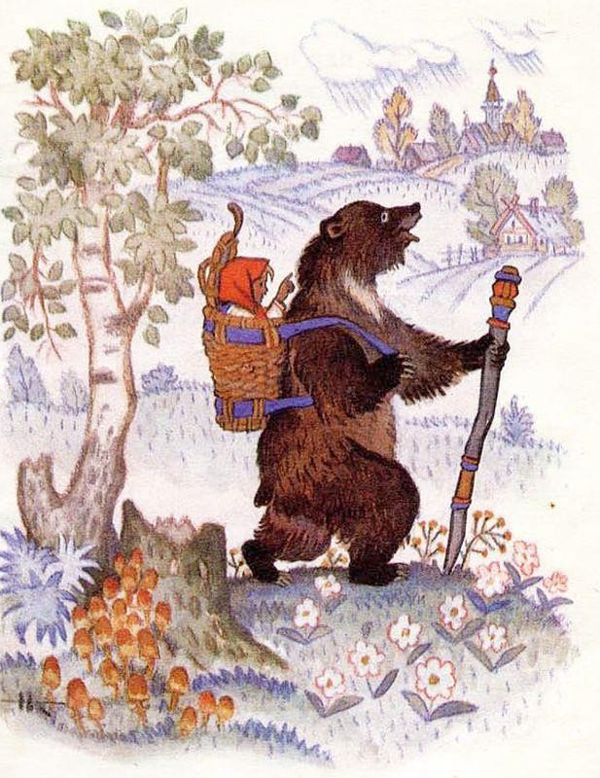
Сидит в корзинке девочка У мишки за спиной.
Он сам того не ведая, Несет ее домой.
Ну, отгадал загадку? Тогда скорей ответь!
Названье этой книжки…
(«Маша и медведь»).

Slide 18

Укатился он из дома
По дороге незнакомой… Ты узнал его, дружок?
Это самый непослушный,
Говорливый, простодушный И румяный…
(Колобок).

Slide 19
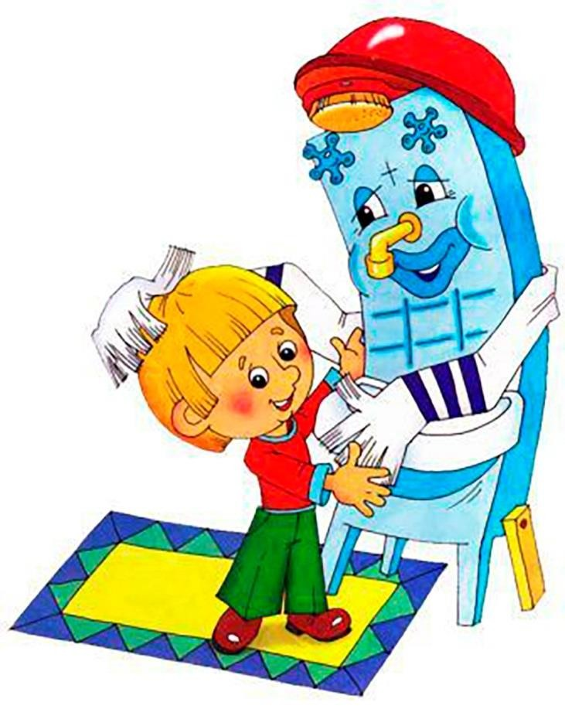
Всех грязнуль отчистит быстро, Всех нерях умоет чисто
Умывальников начальник И мочалок командир-
Знаменитый…(Мойдорыр).

Slide 20
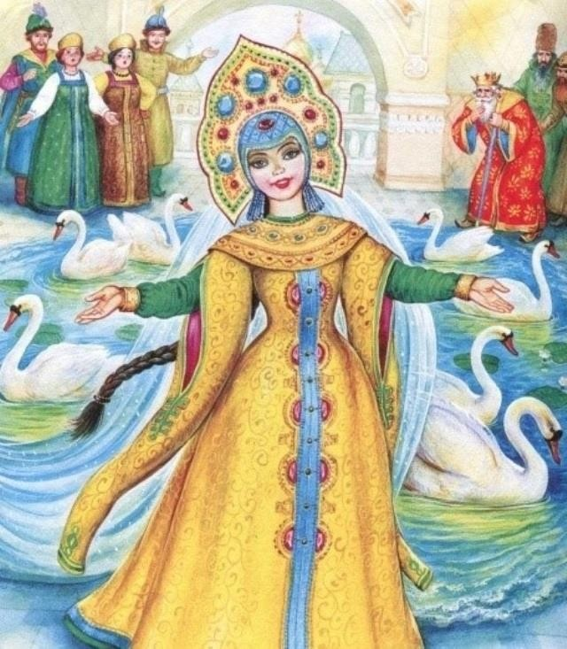
Работать умея красиво и ловко,
В деле любом проявляя
сноровку,
Хлебы пекла и скатерти ткала, Шила рубашки, узор вышивала,
Лебедью белой в танце плыла…
Кто мастерица эта была? (Василиса Премудрая)

Slide 21
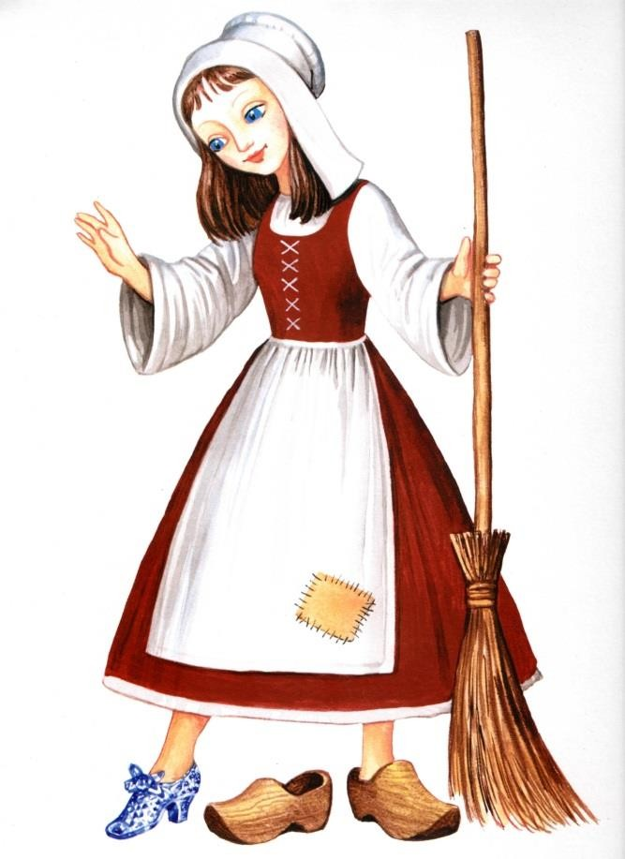
Я на балу никогда не была,
Чистила, мыла, варила и пряла. Когда же случилась попасть
мне на бал,
То голову принц от любви потерял;
А я башмачок потеряла тогда
же!
Кто я такая?
Кто тут подскажет? (Золушка)

Slide 22
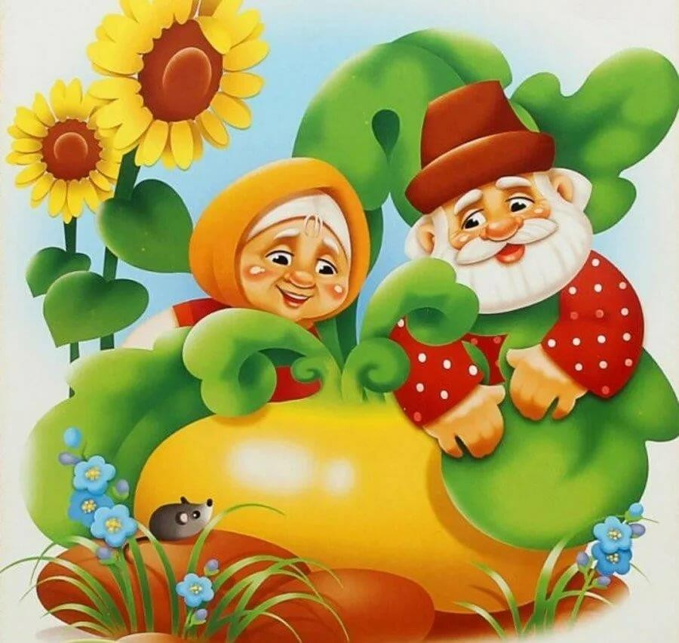
«В огороде вырос овощ,
Приходите все на помощь. Вытянуть не можем.
Кто же нам поможет?» (Репка)

Slide 23
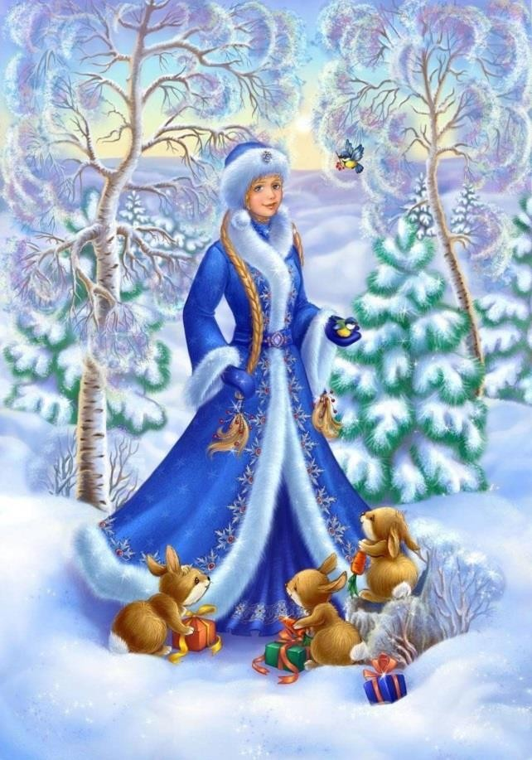
«Бабке с дедом повезло: Много снегу намело.
И слепили себе дочь,
Чтобы им могла помочь. Но весна красна настала,
Без следа их дочь пропала»
(Снегурочка)

Slide 24
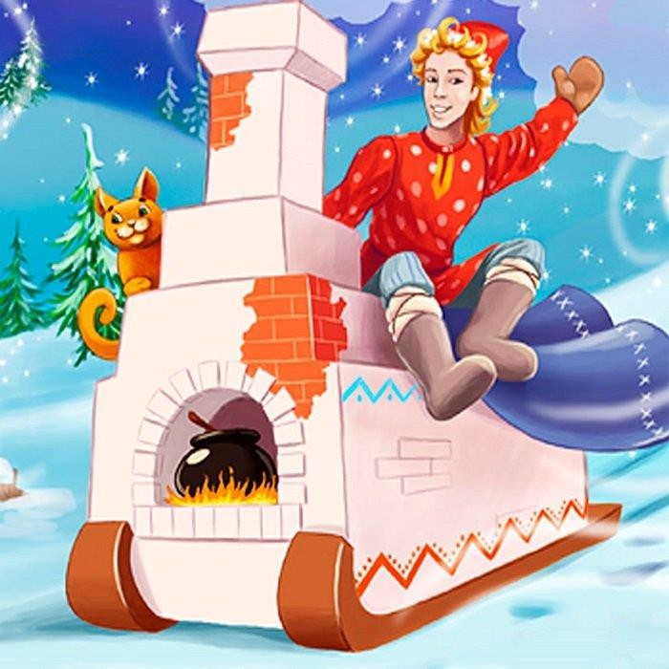
«Уплетая калачи
Ехал парень на печи.
Прокатился по деревне И женился на царевне» (Емеля)

Slide 25
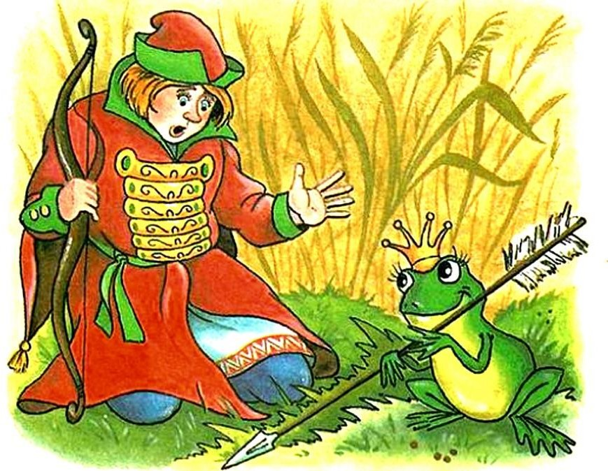
«Летела стрела и попала в болото,
И в этом болоте поймал ее кто
то.
Кто, распростившись с зеленою кожей
Сделался милой, красивой,
пригожей»
(Царевна Лягушка)

Slide 26
2 этап Октябрь
(начало реализации проекта)
1.Музыкально-
театрализованный вечер
«Краски осени».

Slide 27
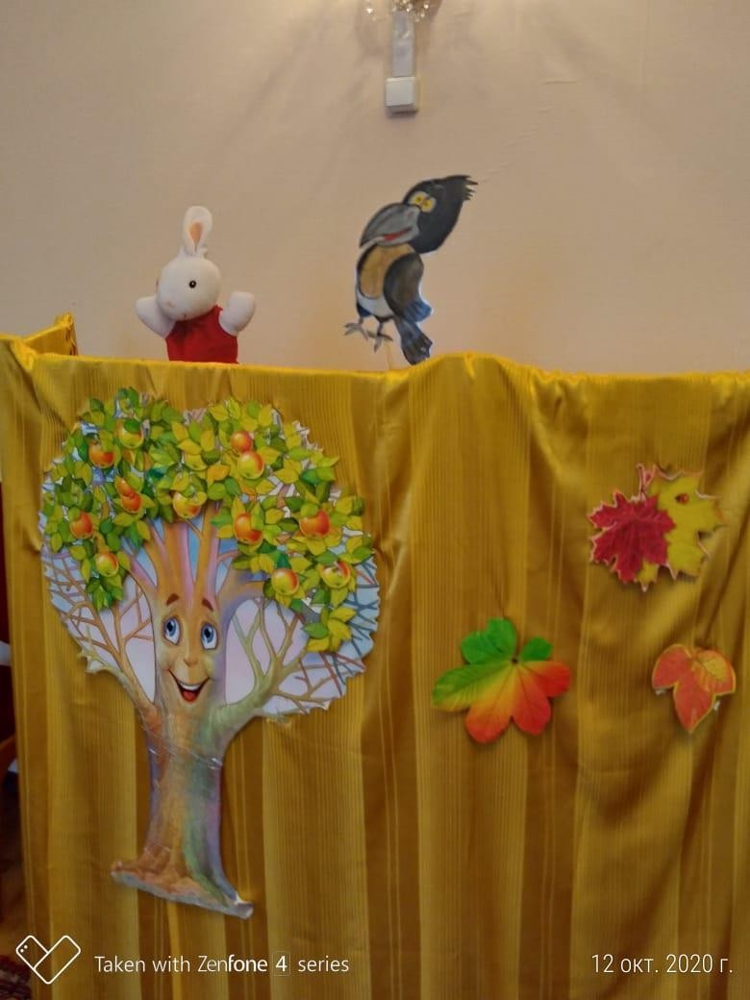
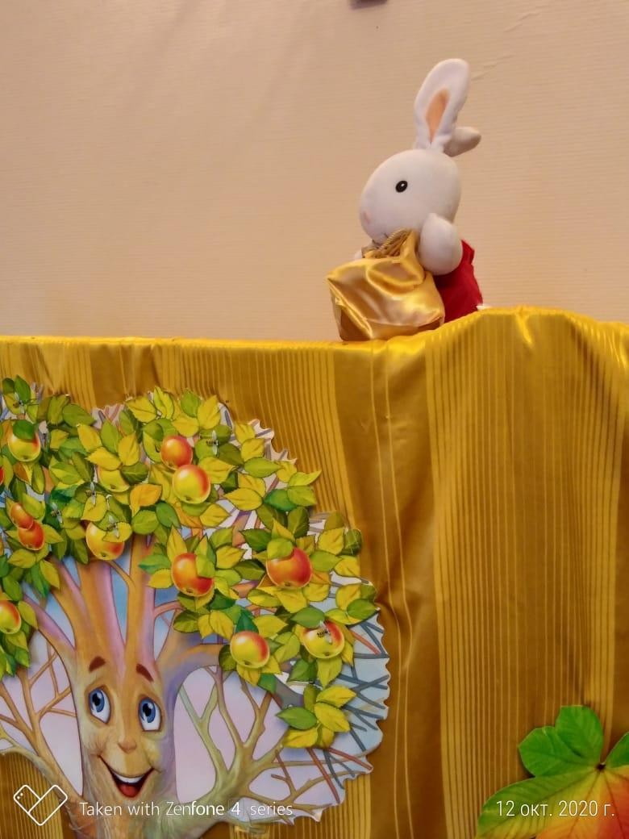
Детям средней группы был показан спектакль по мотивам сказки
В.Сутеева «Мешок с яблоками»

Slide 28
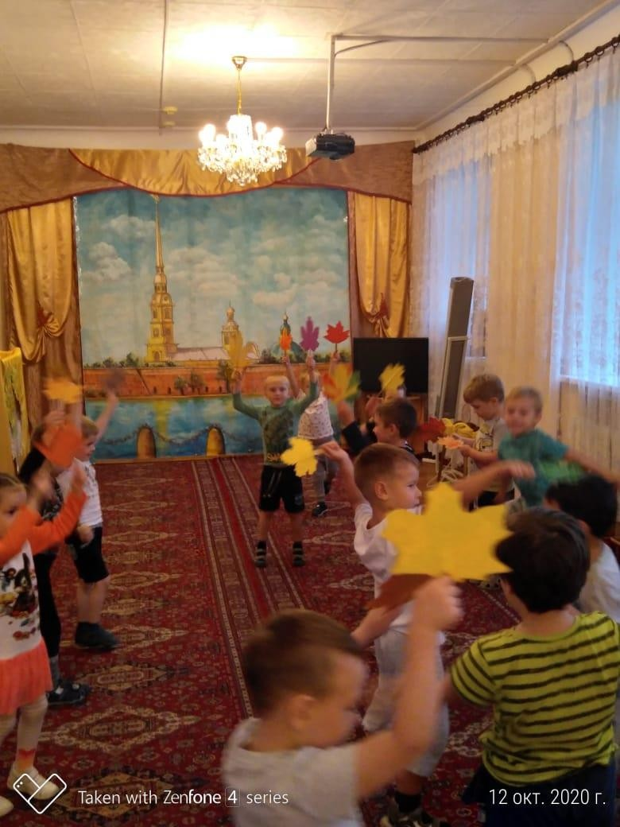
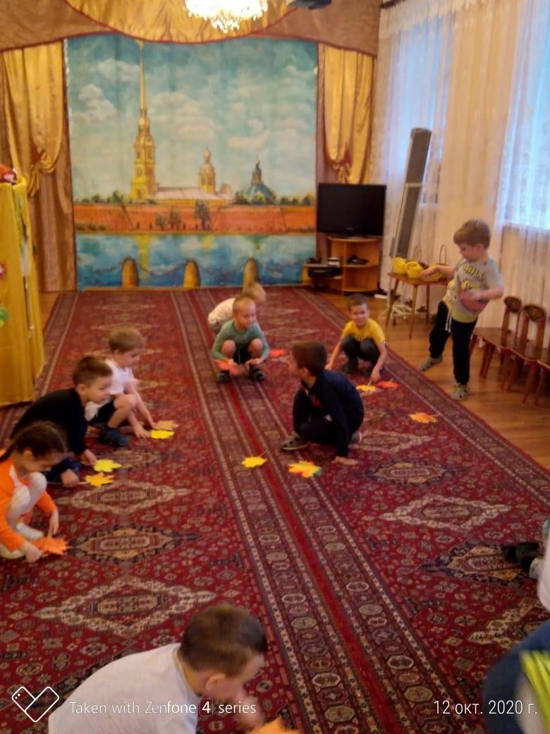
Дети пели песни зайчику, чтобы ему не было грустно, танцевали танец листочков
лисичке, чтобы она не была такая сердитая.

Slide 29
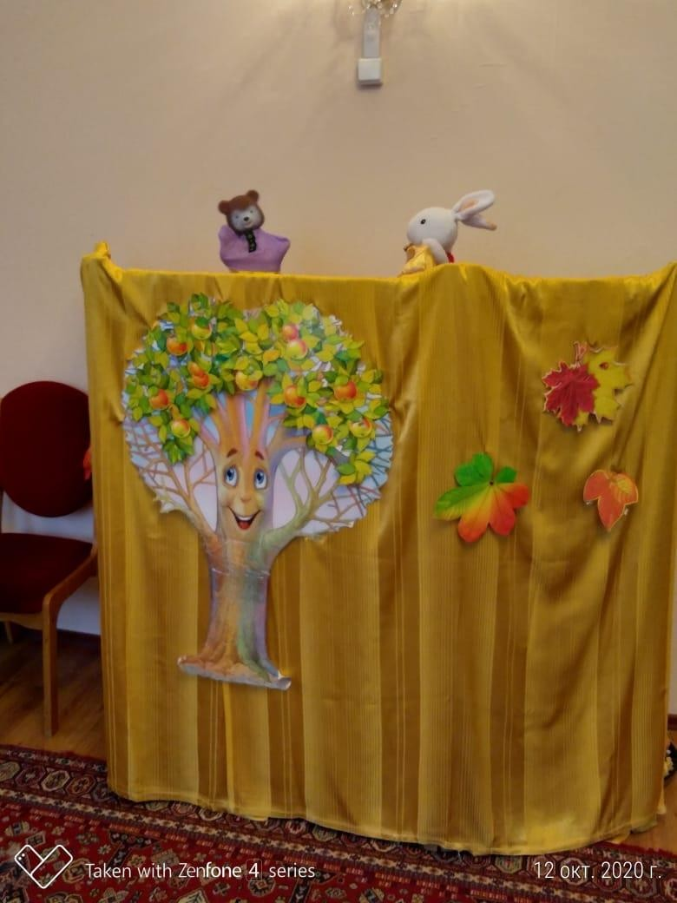
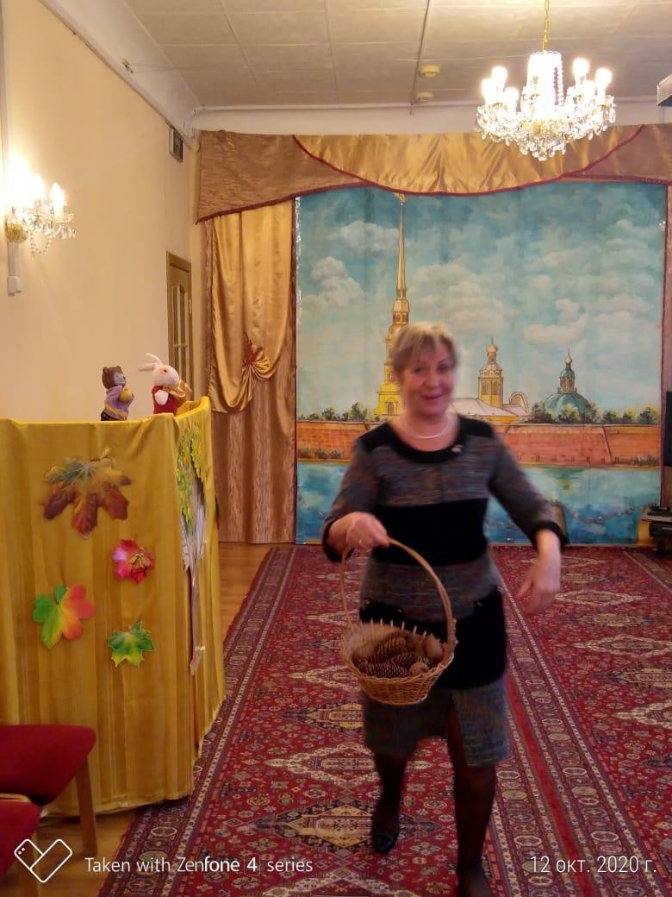
Растеряшка Мишка уговорил детей помочь собрать потерянные шишки, а ёжику наши дети помогали развешивать грибы для сушки.

Slide 30
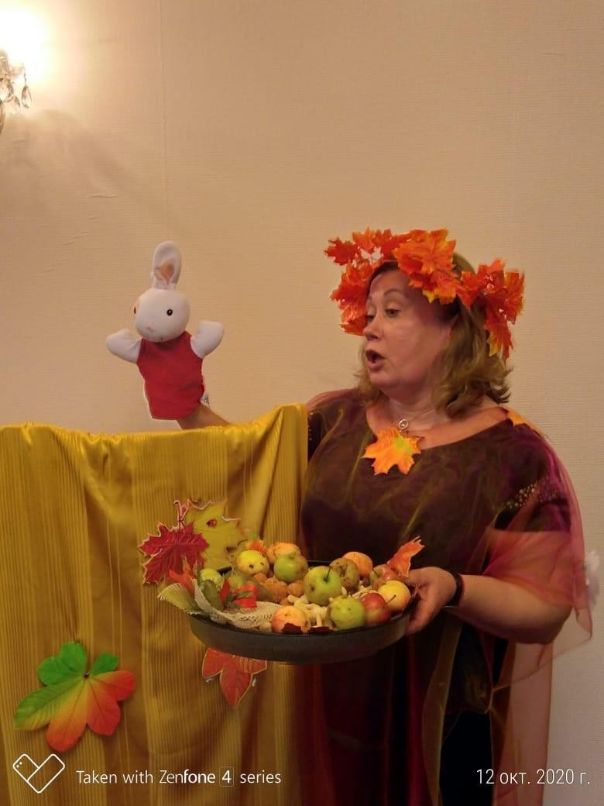
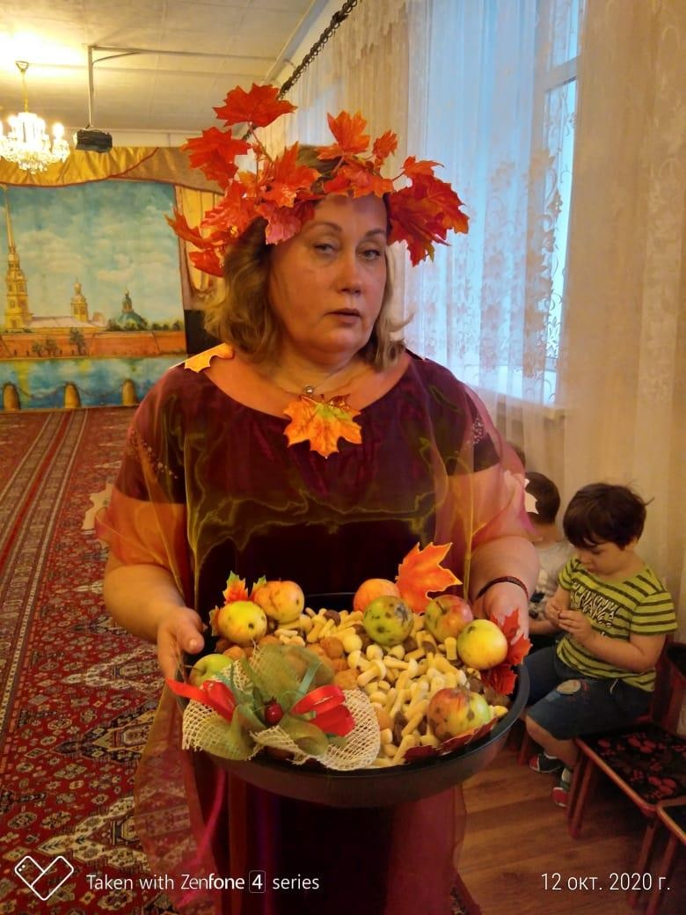
Вечер получился очень тёплый, весёлый и душевный. И конечно
больше всего понравились дары от волшебницы осени.

Slide 31
1. Была проведена литературная викторина:
3 этап Ноябрь
(продолжение реализации проекта)
«Наши любимые сказки».

Slide 32
Литературная викторина:
1-й конкурс «Разминка»
-Какую кличку носила собака в семье, в которую входили: дед, бабка, внучка?(Жучка)
-Кто любил похвастаться и поплатился жизнью?(Колобок)
-Как звали девочку, которая пошла погулять, заблудилась, зашла в чужой дом, где жили медведи?(Машенька)
-У кого избушка была ледяная , и в какой сказке? (Лиса)
-В какой сказке умели говорить: печка, яблонька и речка? (Гуси –Лебеди)
-Какое животное обнаружило теремок в лесу? (Мышка-
норушка).

Slide 33
2-ой конкурс
«Назови сказку»
Дети по обложкам книг
определяют название сказок.

Slide 34
3-й конкурс «Исправь ошибку»
«Петушок Ряба»
«Даша и медведь»
«Волк и семеро ягнят»
«Утки лебеди»
«Лисичка с кастрюлькой»
«Заюшкин домик»
«Царевна Индюшка»
«Мальчик с кулачок»

Slide 35
Планируемые мероприятия 4-го этапа:
Декабрь: Знакомство с варежковым театром. Показ зимней сказки.
Январь- февраль: Чтение сказок на зимнюю тематику, пересказ сказок и рисование по сказке.
Март: Выбираем сказку для весеннего спектакля.
Апрель: Репетиция и показ спектакля.

Slide 36
5 этап Май:
(заключительный).
Подведение итогов.

Slide 37
Результаты реализации проекта
Дети:
-развитие психофизических способностей (мимики,
пантомимики);психических процессов (восприятия , воображения,
фантазии, мышления, внимания, памяти и др.), речи (монолог, диалог); творческих способностей (умение перевоплощаться, импровизировать, брать на себя роль);
-обогащение театрального опыта: знаний детей о театре, его истории, театральных профессиях, костюмах, атрибутах, театральной
терминологии;
- самостоятельное исполнение и передача образа сказочных персонажей;
-решение основных задач образовательных областей в соответствии с ФГОС( любая задача любой образовательной деятельности решается детьми легче, проще и быстрее , если дети её обыгрывают);
- целесообразное включение элементов театрализации в образовательную деятельность.

Slide 38
Родители:
-Формирование представлений о создании игровой среды для полноценного творческого развития ребенка;
-повышение знаний по театрализованной деятельности у детей дошкольного возраста
- активное участие в жизни группы.

